Slide 1

Création d’un jeu vidéo sur une plateforme mobile Android avec le moteur de jeu Unity 2D One Shot Game
Présenté par:
Ben amor wassim
Ben achour amira
Ben aissa mohamed khalil
Alouane mahdi
Hbecha mohamed
GL3/2
Encadré par:
Mlle. Damak chema
JURY:
Mme. Hedhili Aroua
Mr. Jribi Majdi

Slide 2
1. Brainstorming | Extrait du GDD
Nom du jeu : OneShotGame
Genre : Casse-tête
Plateforme : Smartphone Android
Target : Jeunes
Temps de jeu estimé : 20 minutes
Scenario

Slide 3
1. Brainstorming | Extrait du GDD
Les personnages :
Protagonistes : Mr Parathalan
Antagonistes : Les Tatas
Les objets :
Des obstacles tels que des tubes à essai, des béchers Le fusil

Slide 4
1. Brainstorming | GDD | Game Play
Terminologie : One Shot
Position initiale du personnage
Angle initial du tir
Lancement de la balle
Objectif du niveau: Tuer les tatas du niveau avant l’écoulement du temps
Conséquence: passer au niveau suivant
Si le joueur n’arrive pas à satisfaire ce but, il perd.
But: Atteindre le meilleur score le plus élevé

Slide 5
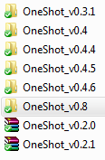
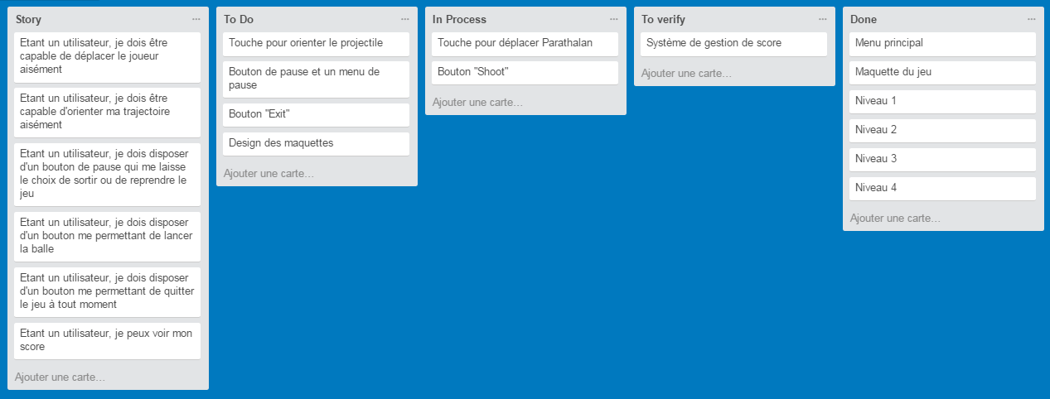
2. Méthodologie SCRUM
On a utilisé la méthode Scrum pour l’organisation de notre projet
Plusieurs versions ont été fournies .
Planification et répartition des taches grâce à la plateforme trello

Slide 6






Outils utilisés

Slide 7
Sprint n°1 : Diagramme des cas d’utilisation Maquettes IHM

Slide 8
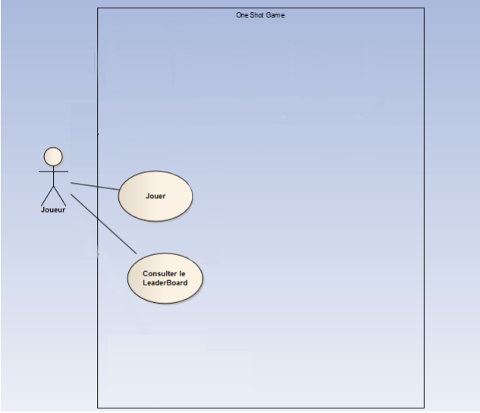
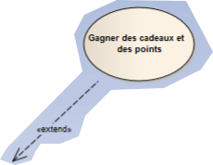
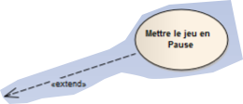

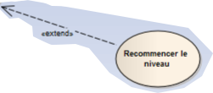
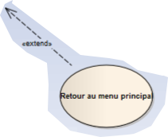
Le diagramme de cas d’utilisation global est :

Slide 9
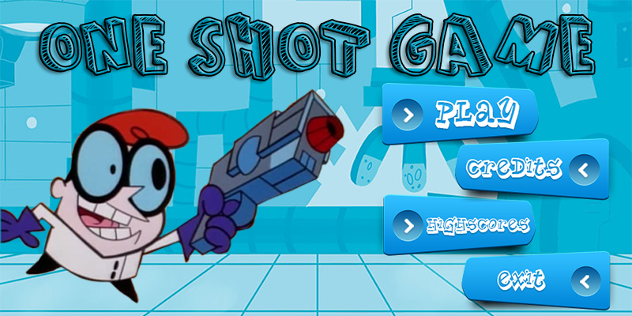
Exemple de maquette IHM :

Slide 10
Sprint n°2 Diagramme de classes Diagramme de séquence objet Implémentation

Slide 11
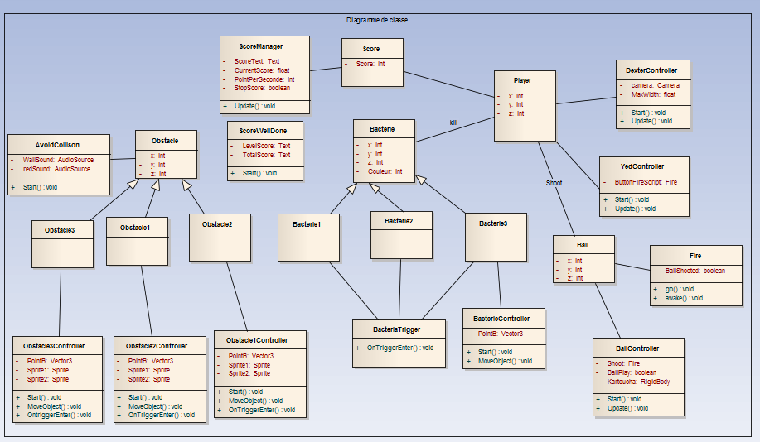
Le diagramme de classes est :

Slide 12
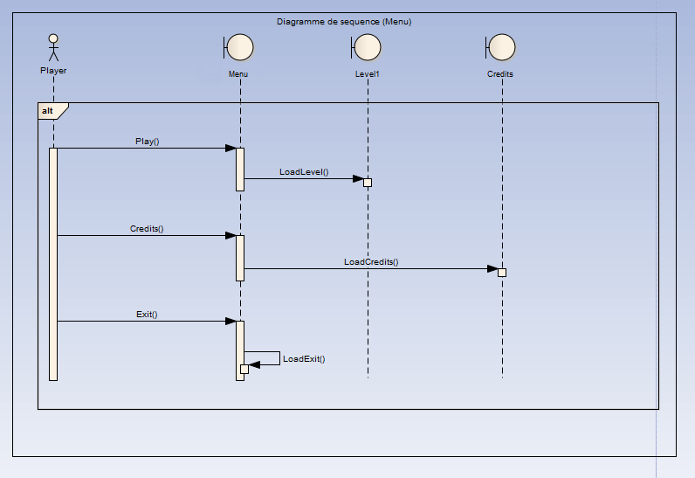
Exemple de diagramme de séquence

Slide 13
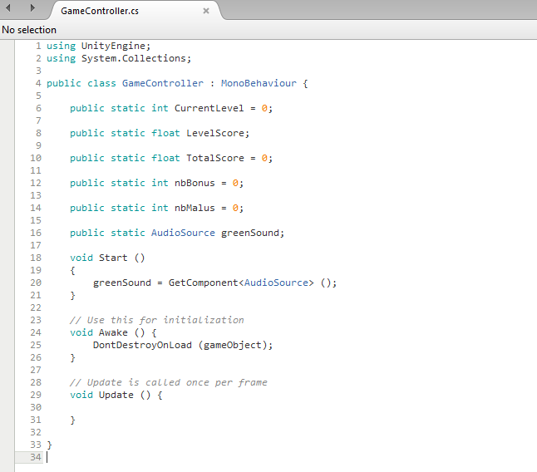
Exemple d’implémentation

Slide 14
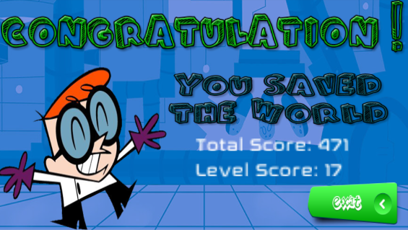
Exemple du rendu

Slide 15
Sprint n°3
Tests
Tests unitaires
Tests d’intégration
Tests fonctionnels
Invocation de nos amis comme testeurs du jeu

Slide 16
Conclusion
Tout au long de ce projet, on a pu collaborer pour conçevoir et implemneter le jeu OneShotGame tout en respectant les différentes phases de la methode agile SCRUM

Slide 17
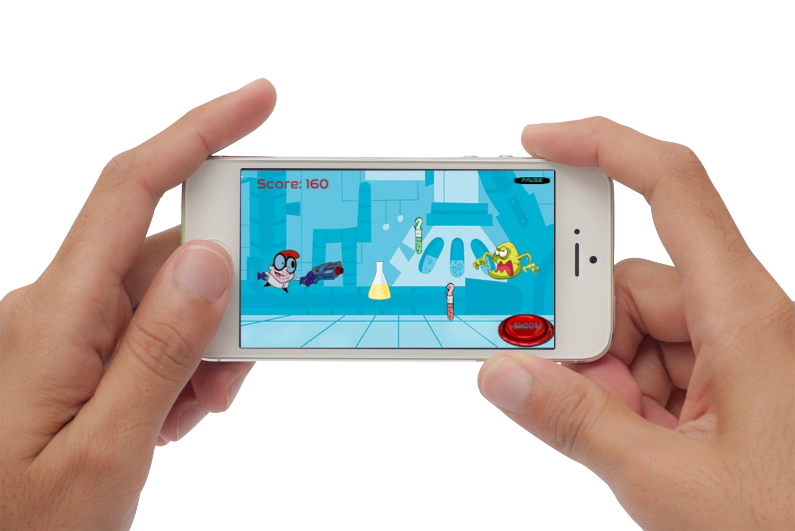
Démonstration

Slide 18
Perspectives
Une personne peut acheter des « points magiques » lui permettant de voir un flash sur la trajectoire que va prendre l’arme et si elle touchera la cible ou pas.
Le joueur peut acheter l'option "HeadShot" lui permettant de détruire un seul obstacle pour pouvoir atteindre la cible et passer au niveau suivant.

Slide 19

Merci pour votre attention

